Slide 1
Quan una persona finalitza la seva activitat esportiva, deixa de ser esportista? O es manté esportista a la seva vida quotidiana?

Slide 2
“El entrenamiento invisible va a ser, junto el entrenamiento mental y el físico, determinante del resultado deportivo”.
Entrenament invisible: Totes aquelles conductes i hàbits de salut que realitza l’esportista que ajudaran a garantir un bon estat de salut i a contribuir en la millora del rendiment.

Slide 3

ASPECTES IMPORTANTS
Nutrició
Hidratació
Descans
Higiene
Hàbits nocius

Slide 4
NUTRICIÓ
Dieta equilibrada, variada i saludable:
Hidrats de Carboni (60%).
Proteïnes (10-15%).
Greixos (25-30%).
Minerals.
Vitamines.
Limitar el consum de dolços processats, olis, aliments fregits i alcohol.
Ingerir els aliments unes 3 hores abans de la competició.
Per activitats d’alta intensitat i duraders és aconsellable ingerir durant la pràctica gels de glucosa, fruits secs, concentrats de fruita, barres de cereals o barres energètiques...
Repartir el consum d’aliments durant el dia. És millor fer 4-5 àpats que fer-ne 2 molt abundants.

Slide 5
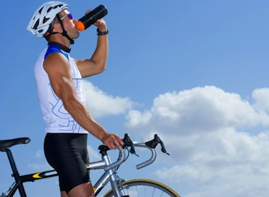
HIDRATACIÓ
No només hidratar-se durant les càrregues físiques
Abans, durant, després dels entrenaments i de la competició.
Beguda postexercici, molt important per recuperar nivells de glucosa i minerals.

Slide 6
DESCANS
Absència de càrregues d’entrenament.
Procurar dormir de 8 a 10 hores.
Si és possible, és recomanable un migdiada de 20 a 30 minuts.
Tenir una rutina de descans, és a dir, respectar els horaris. No és bo pel descans anar a dormir i llevar-se a hores diferents cada dia.
Passejar, llegir, mirar una pel·lícula, etc.

Slide 7
HIGIENE
Cures que hem de tenir sobre el nostre cos, ment i sobre la nostra roba i el calçat esportiu.
Higiene corporal.
Higiene de la roba esportiva i el calçat.
Higiene personal, psicològica i social.

Slide 8
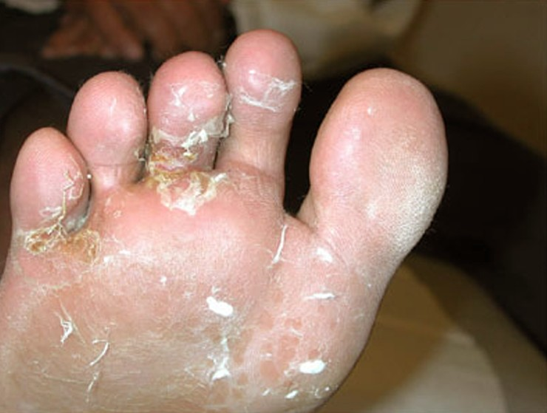
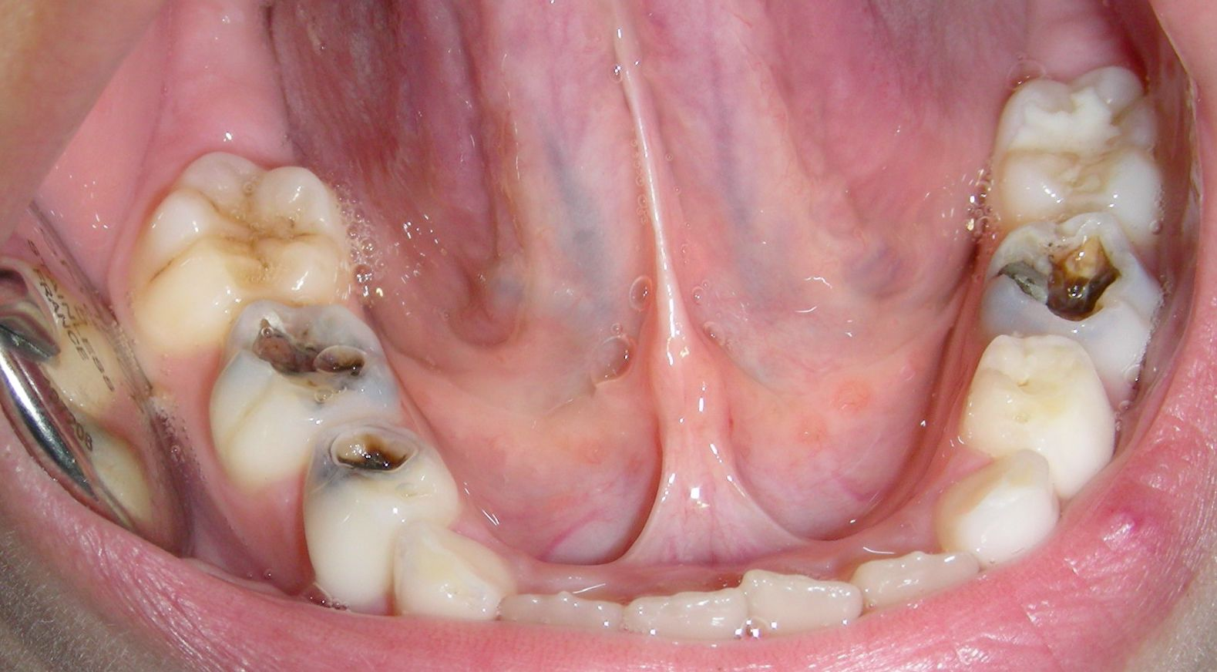
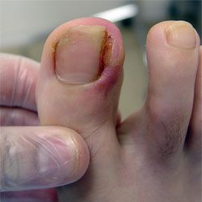
HIGIENE CORPORAL
Dutxar-se després de cada activitat física. Calent a fred, sensació de relax.
No compartir tovallola i eixugar-se bé, incloent els plecs interdigitals i articulars.
Utilitzar xancletes de bany per dutxar-se.
Tallar-se periòdicament i correctament les ungles.
Mantenir una bona higiene dental, visitant periòdicament al dentista.

Slide 9

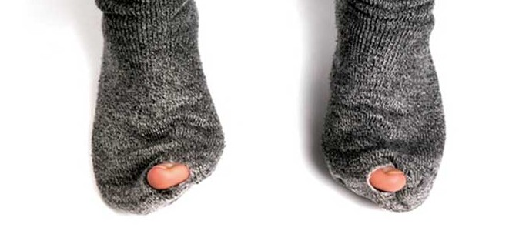
HIGIENE DE LA ROBA ESPORTIVA I DEL CALÇAT
Samarretes teixit absorbent, multicapa.
Mitjons adequats.
Calçat de qualitat.

Slide 10

HIGIENE PERSONAL, PSICOLÒGICA I SOCIAL
Tenir en compte els estats anímics dels jugadors/es, fets traumàtics, estats de desànim, inestabilitat emocional, alteracions piscològiques, etc.

Slide 11

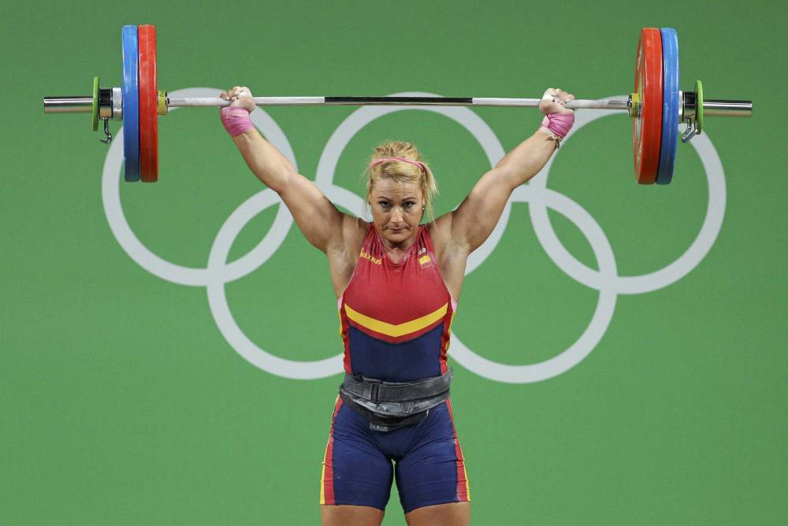
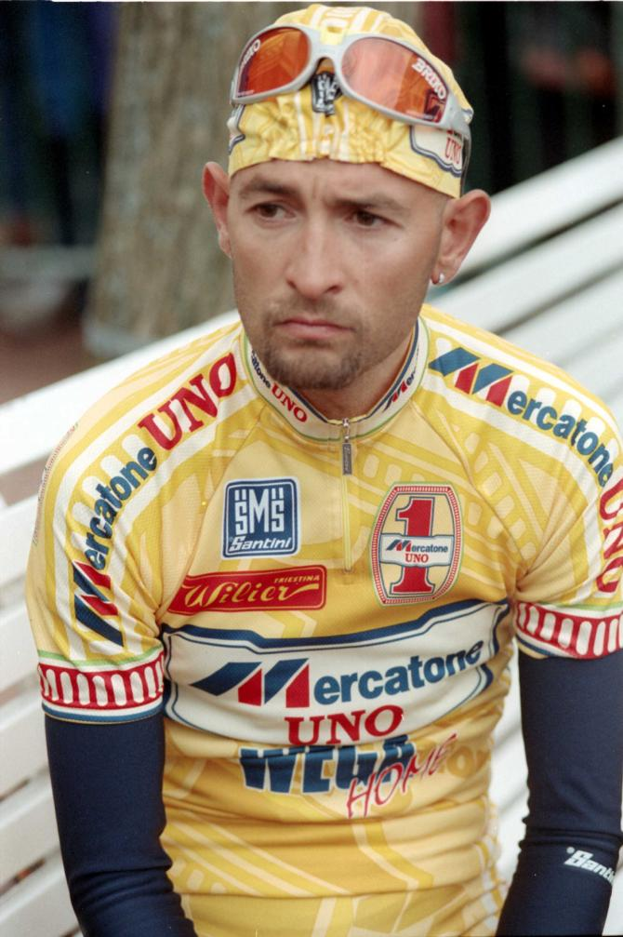
HÀBITS NOCIUS
Alcohol.
Tabac.
Drogues.
Dopatge.

Slide 12
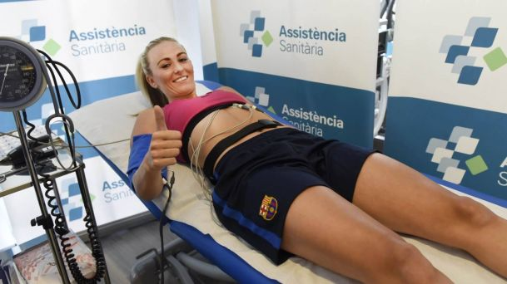
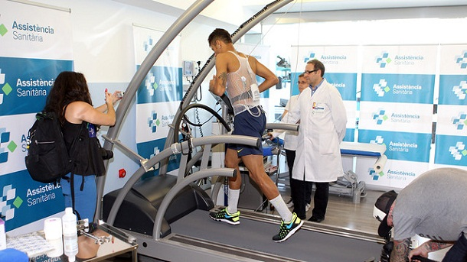
REVISIONS MÈDIQUES

